Slide 1
Vilniaus lopšelis/darželis ,,Pagrandukas‘‘
2021 m. strategija
(parengta vadovaujantis 2018-22 m.Strateginio plano stebėsenos analize)
Direktorė Vida Kisielienė

Slide 2
Sklandus lopšelis/darželis
,,Pagrandukas‘‘
Remiamės Vilniaus miesto vizija
„Sklandus Vilnius – Vilniaus miesto strateginė ateitis’’, 2020

Slide 3
Kokio lopšelio/darželio sieksime
VIZIJA:
Lopšelis-darželis „Pagrandukas“ – aukštos kultūros įstaiga, atvira kaitai,
tenkinanti esminius vaiko poreikius, puoselėjanti tautos ir krašto kultūrines vertybes
bei skatinanti gamtamokslinį švietimą , užtikrinanti oraus, sveiko, pilietiško žmogaus
ugdymą (si) saugioje modernioje aplinkoje .

Slide 4
Sklandus ugdymas
pagrindas-ikimokyklinio ugdymo programa ,,Pagrandukas‘‘, 2018 m.
saugi emocinė ir fizinė aplinka,
sistema ,,Mano dienynas‘‘,
projektas ,,Patirk Vilnių‘‘,
etninė-gamtamokslinė kryptis( papročiai, kalendorinės šventės, patyriminė veikla, gamtamoksliniai projektai),
,,Naratyvinio žaidimo‘‘ tęsinys. Kitų įstaigų konsultavimas,
prevencinė programa ,,Zipio draugai‘‘,
lauko klasė,
edukaciniai tentai,
objektyvus vertinimas ,
glaudi komunikacija su tėvais.

Slide 5
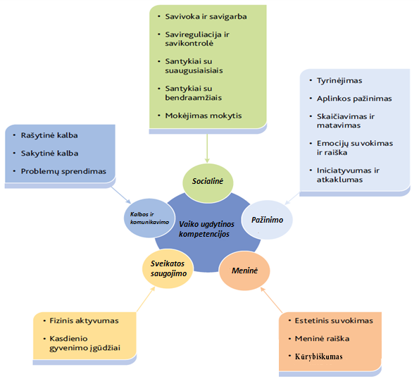
Vaikų ugdytinos kompetencijos

Slide 6
Moderni aplinka
-pastato pamatų remontas,
-durų grupėse keitimas,
-kiekvienai grupei mini darželio įrengimas,
-kiemo žaliosios dangos(žolės)atnaujinimas,
-žaidimų aikštelės papildymas naujais šiuolaikiškais žaidimais,
-sporto aikštyno įrengimas,
-modernių kūrybinių dirbtuvėlių įrengimas.
-darbuotojų kabineto įrengimas,
-IT įrangos atnaujinimas,
-san.mazgų remontas.

Slide 7
Pagalba vaikui Įtraukusis ugdymas
Profesionaliai dirbanti specialistų(psichologas, socialinis pedagogas, specialusis pedagogas)komanda pagal Vilniaus m. PPT rekomendacijas.
Pagalba kiekvienam vaikui pagal poreikį.

Slide 8
Kaip to pasieksime
Strateginiai švietimo dokumentai
Kitų įstaigų pavyzdžiai
Mokytojų,specialistų kompetencija ir patirtis
Tėvų įtraukimas. Diskusijos(tėvai, mokytojai, bendruomenė).

Slide 9
Ką reikia tobulinti
tobulintinas darbuotojų informacinių technologijų valdymo įgūdžių lavinimas.
tobulintina darbuotojų veiklos įsivertinimo sistema, kuri skatintų darbuotojų motyvaciją bei atsakomybę.
tobulintinos darbuotojų kompetencijos, dirbant nuotoliniu būdu.
tobulintina komunikacija su tėvais .
vaikų vertinimo sistema(pagal naujai parengtą aprašą),
įstaigos edukacines aplinkas.

Slide 10
Įstaigos varikliai
KOKYBĖ
Pasiekimai ir jų analizė, vertinimo sistema, dėmesys kievienam vaikui
ATVIRUMAS
Bendruomenės įtraukimas, galimybės, tolerancija,emocinis saugumas
AUGIMAS
Dialogu grįstas ugdymas,mažiausios pažangos pastebėjimas
Skaidrumas
Finansinių lėšų skirstymas derinant su įstaigos taryba.
Finansinių ataskaitų teikimas bendruomenei .

Slide 11
Kurkime darželį, apie kurį svajotų kiekvienas Naujamiesčio vaikas.

